Slide 1
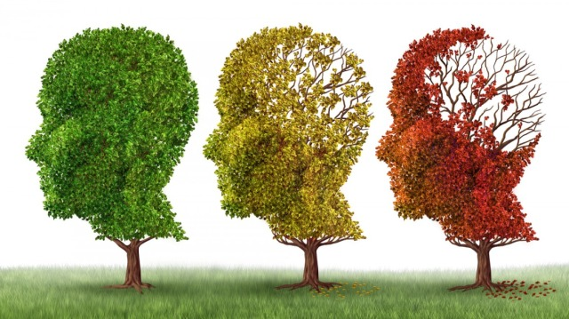
Geheugenverlies door de ziekte van Alzheimer
Prof. Dr. E.A. Van der Zee, GELIFES, afdeling Neurobiologie, RUG
De late herfst van het leven, en de aftakeling van het brein

Slide 2

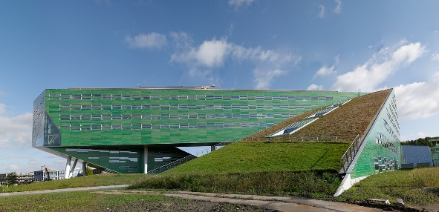

Hersenonderzoek: Het belang van een goed geheugen om de kwaliteit van het leven hoog te houden
NEUROBIOLOGY

Slide 3
Wanneer heb je de ziekte van Alzheimer?
De top 7 van geheugenklachten:
Vergeten van namen
Niet op het juiste woord kunnen komen
Vergeten waar je spullen hebt neergelegd
Teksten/gesprekken niet kunnen reproduceren
Vergeten van voorgenomen handelingen
Vergeten van afspraken
Vergeten wie iets gezegd had, of waar het gelezen is
Niet erg als het soms gebeurt, of als de kennis later wel ophaalbaar is;
gebeurt het voortdurend, dan kan er iets met het brein aan de hand zijn
De zogenaamde “senior moments”….
want 60% van de ouderen wordt NIET dement!

Slide 4
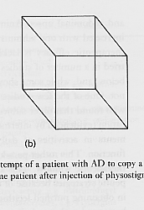
De geheugenprestatie van een Alzheimer patiënt

Slide 5
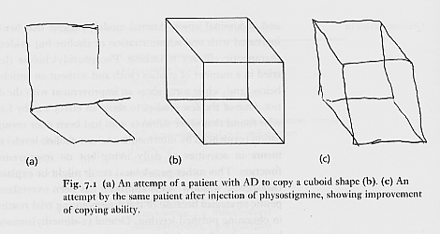
De geheugenprestatie van een Alzheimer patiënt

Slide 6
Het effect of esteraseremmer physostigmine op de geheugenprestatie van een Alzheimer patiënt

Slide 7
Het effect of esteraseremmer physostigmine op de geheugenprestatie van een Alzheimer patiënt
Het verhogen van de spiegels van de neurotransmitter Acetylcholine.
Vertraagd het proces met ca. 6 maanden....
Men “koopt tijd” als het ware.

Slide 8
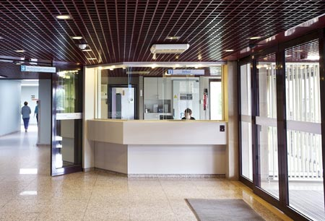

Een geheugentestje...
Een geheugenkliniek
Websites met op Alzheimer gerichte geheugentesten

Slide 9
Test Uw geheugenprestatie:
(Isaacs & Kennie, 1973)
4 categorieën:
Dieren
Steden
Kleuren
Fruit
30 seconden om zo veel mogelijk namen te noemen
Indien 10 namen binnen 30 seconden, dan bent U klaar
Elke naam = 1 punt; maximale score = 40

Slide 10
Elke naam = 1 punt; maximale score = 40
25 of meer: prima, niets aan de hand
Tussen 15 en 24: er is mogelijk iets aan de hand
15 of lager: mogelijk sprake van dementie (ziekte van Alzheimer)

Slide 11
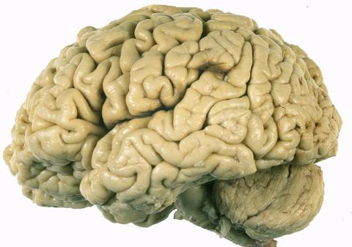
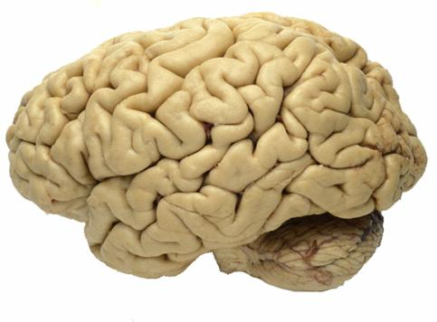
Vergelijking hersenen Alzheimer patiënt en een controle individu.
Let op de atrofie van de grote hersenen. Het cerebellum blijft onaangetast
Wat zien we aan het brein van een
Alzheimer patient?

Slide 12
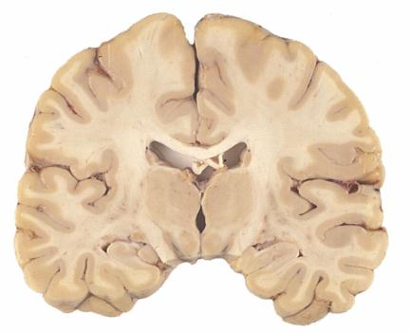
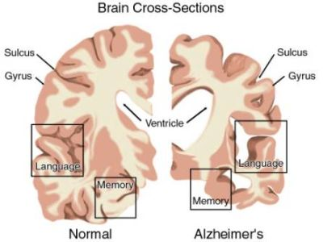
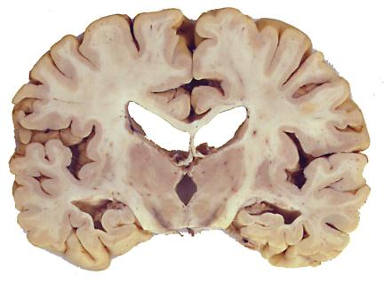
Atrofie (krimp) van het hersenweefsel in AD
Controle brein
Alzheimer

Slide 13
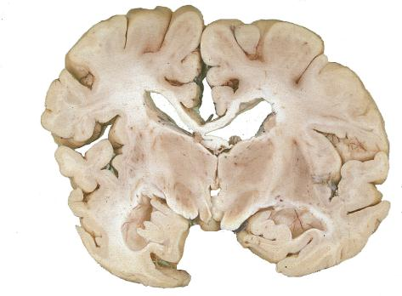
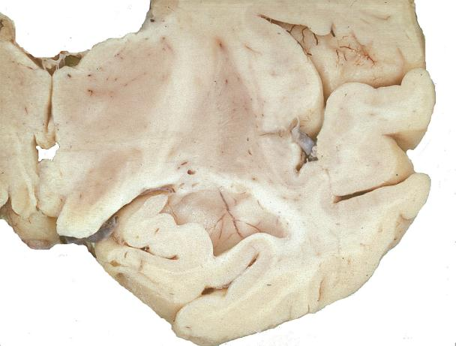
Degeneratie van het hippocampus gebied in de temporale lob in een Alzheimer patient

Slide 14
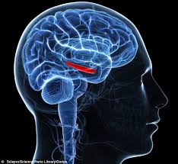
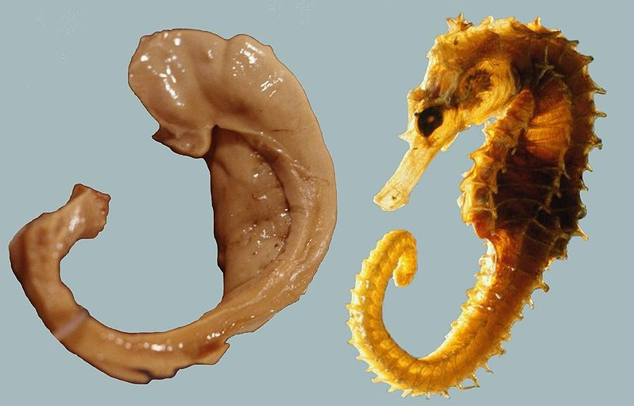
De hippocampus (het zeepaardje) staat centraal
bij het kortetermijngeheugen

Slide 15
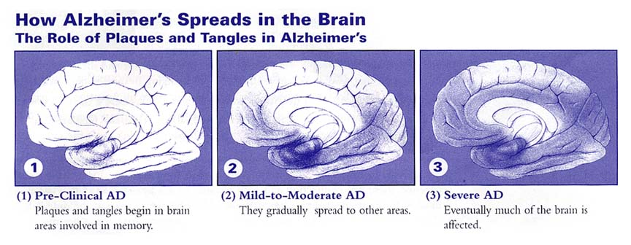
Hippocampus is vroeg aangetast

Slide 16
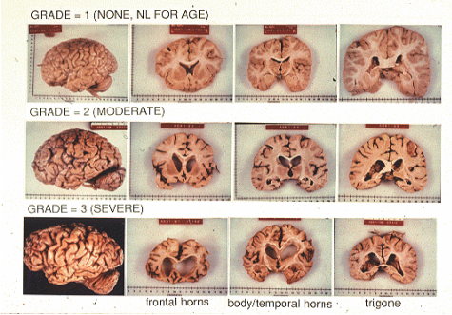
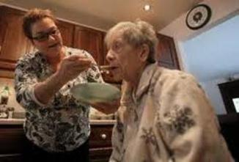

Slide 17
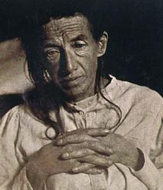

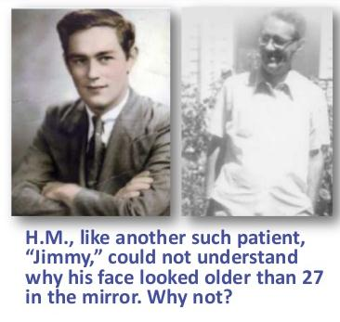

Auguste Deter
Een Alzheimer patient verliest zijn “ik”
en raakt verloren in tijd en plaats

Slide 18
Aantasting kortetermijngeheugen
Hieronder staan 12 woordjes. Lees ze eenmaal.
Brood
Hond
Regenen
Stoel
Toeter
Kapitaal
Leonardo Da Vinci
Kapper
Verf
Blik
Afwasmiddel
Drempel
Doorgaans kan men 6-7
items tegelijk onthouden
(digit span genoemd)

Slide 19
Brood Afwasmiddel Kat Kapper Wasmachine Michaelangelo Kaas Toeter Hond Leonardo Da Vinci Stoel Vaatwastabletten Drempel Kast Verf Blik Water Bank Regenen Kapitaal

Slide 20
Brood Afwasmiddel Kat Kapper Wasmachine Michaelangelo Kaas Toeter Hond Leonardo Da Vinci Stoel Vaatwastabletten Drempel Kast Verf Blik Water Bank Regenen Kapitaal
Brood Afwasmiddel Kat Kapper Wasmachine Michaelangelo Kaas Toeter Hond Leonardo Da Vinci Stoel Vaatwastabletten Drempel Kast Verf Blik Water Bank Regenen Kapitaal

Slide 21
Wat is de primaire oorzaak van de ziekte van Alzheimer?
Volgens de klassieke kijk:
Vorming van een klein, abnormaal gevouwen eiwit: beta-amyloid
Maar de werkelijheid is dat de wetenschap het NIET weet.
Het is een zogenaamde multifactoriële aandoening;
vele factoren spelen gezamenlijk een rol
Maar nog steeds heel veel onderzoek aan Aβ

Slide 22
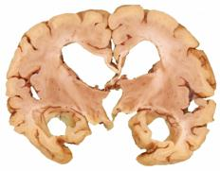
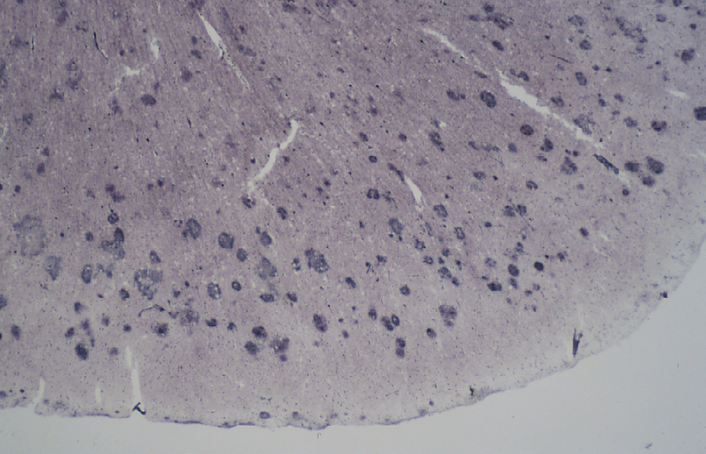
Amyloide plaques in de temporale lob van een alzheimer patient (King zilver kleuring)
© Luiten en Majtenyi

Slide 23
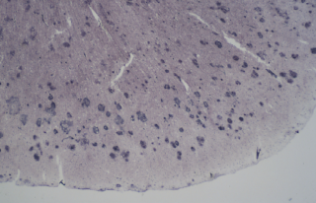
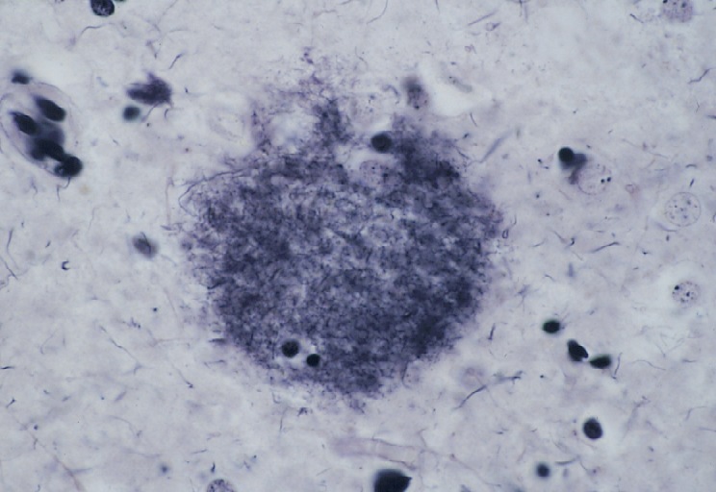
Een amyloide plaque in het Alzheimer brein, parahippocampale cortex
© Luiten en Majtenyi

Slide 24
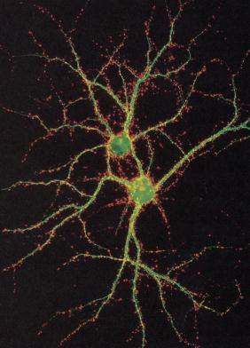
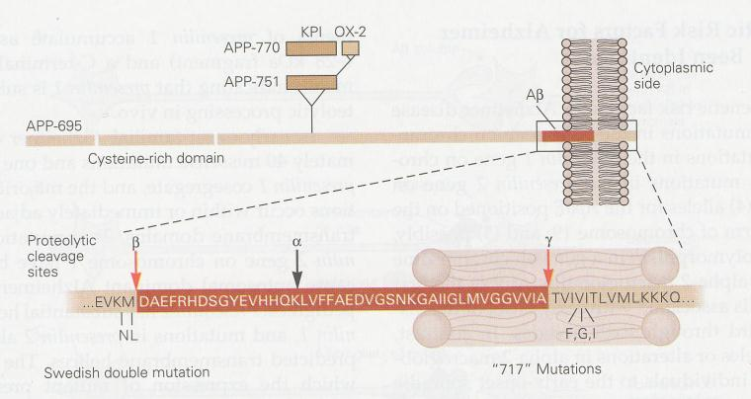
Vorming van amyloid-beta eiwit door afsplitsing van het amyloid voorloper eiwit (APP) in de wand van zenuwcellen
APP, gekscherend “All Purpose Protein” genoemd,
want goed voor vele functies

Slide 25
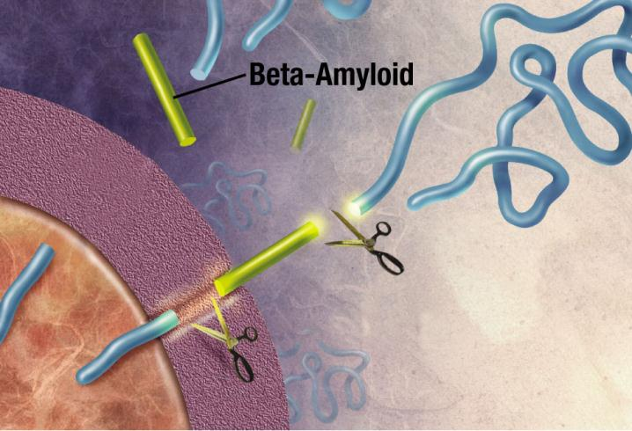
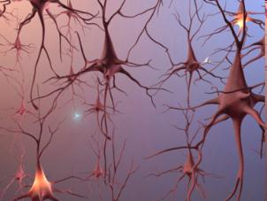
Wat is beta-amyloid?
APP wordt verkeerd geknipt:
hersencel

Slide 26
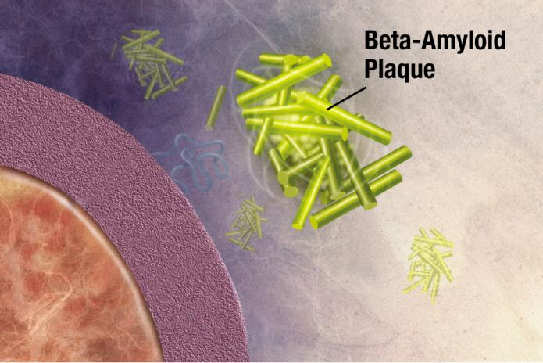
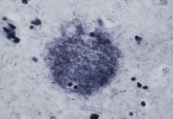
Ophoping van Aβ veroorzaakt de (senniele) plaque

Slide 27
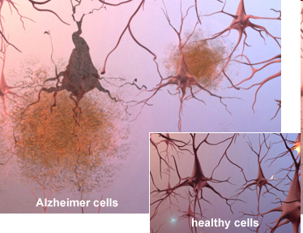

Samengeklonterd amyloid is toxisch voor hersencellen en veroorzaakt celdood. Hierdoor ontstaat dementie.
Alzheimer
Intacte hersencellen

Slide 28
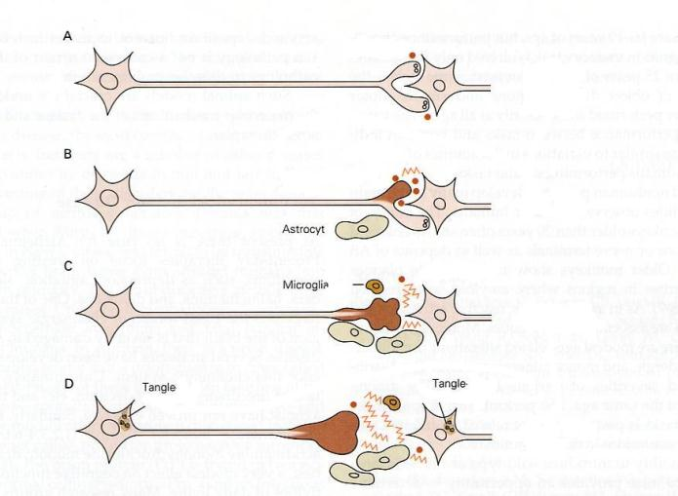
Amyloidneerslag en neuronale degeneratie
Amyloid eiwit
toxische amyloid aggregatie
ontstekingsreacties
neurodegeneratie en tangle vorming

Slide 29
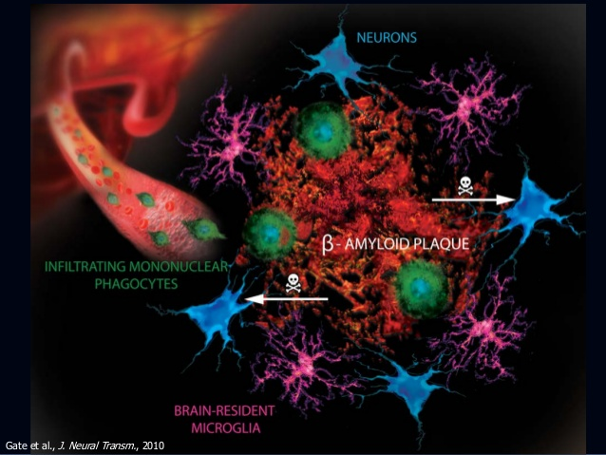
Negatieve rol van “een op hol geslagen” neuroinflammatie:
extra schade aan hersencellen (the brain on fire)

Slide 30

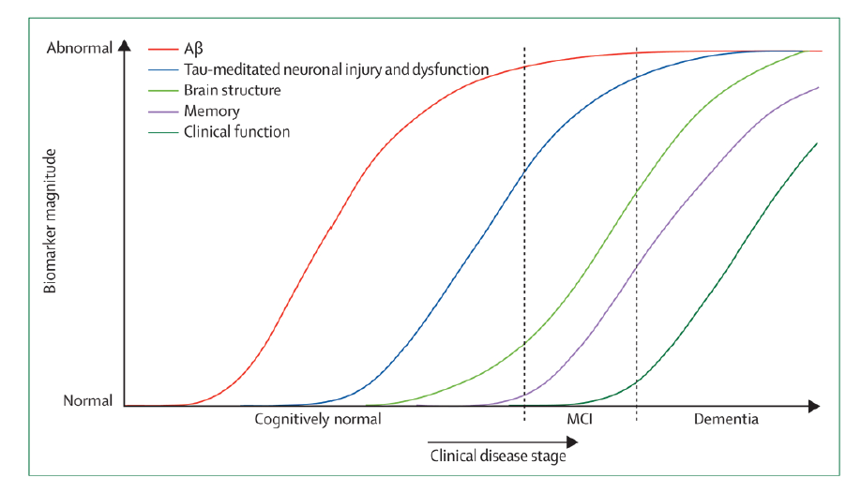
Aβ
Tau
(plaques)
(tangles)

Slide 31
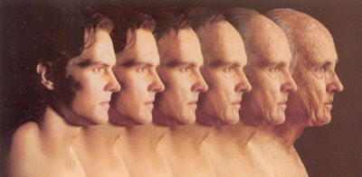
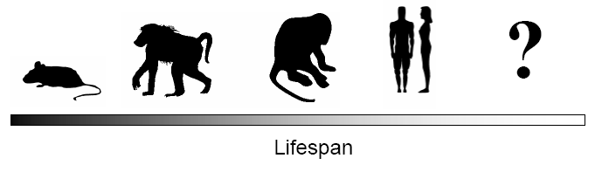
We worden steeds ouder, maar:
bijna al onze neuronen moeten een levenlang mee!
Leeftijd is de grootste risicofactor voor het krijgen van de ziekte van Alzheimer

Slide 32
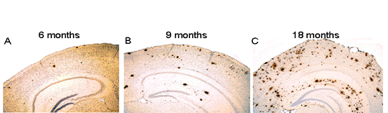
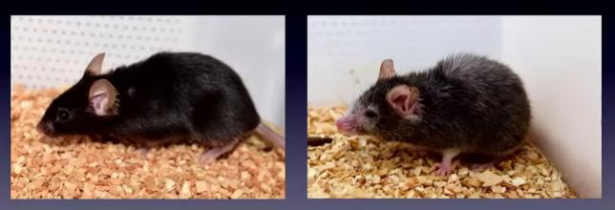
Muizen krijgen van nature de ziekte van Alzheimer NIET,
maar door het inbrengen van humane genen kunnen ze
bijvoorbeeld wel plaques ontwikkelen

Slide 33
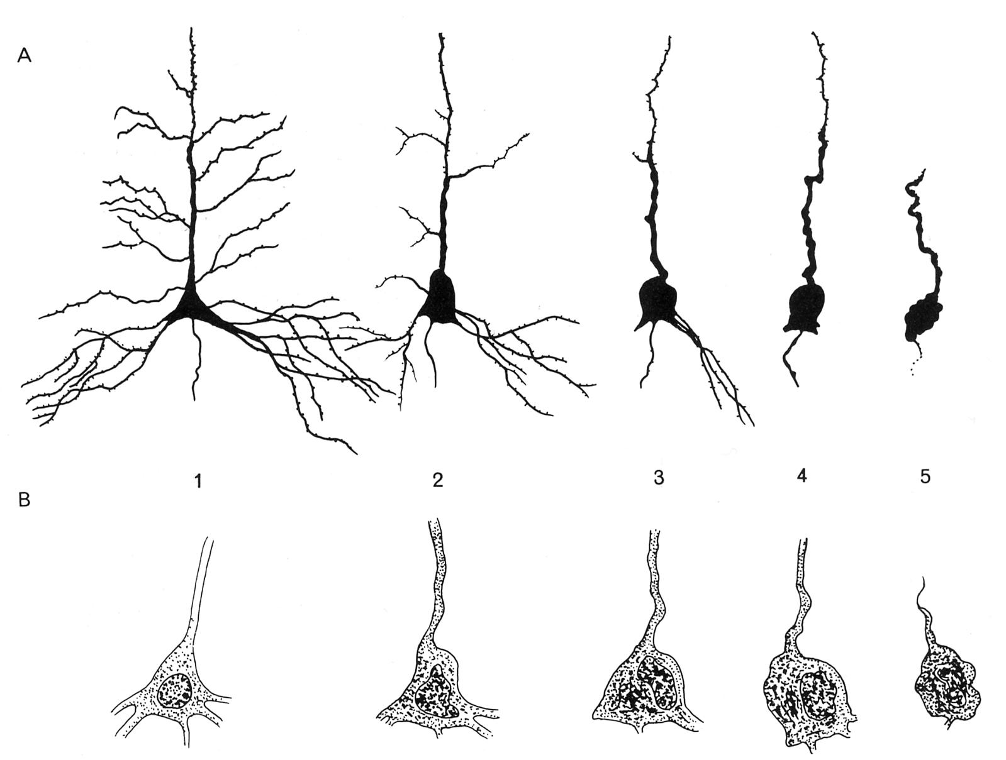
(heel erg)
oud
gezond
dement

Slide 34
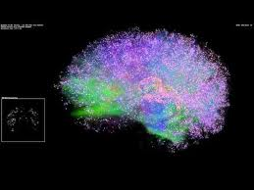
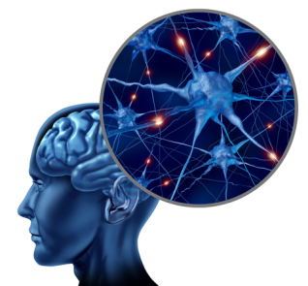
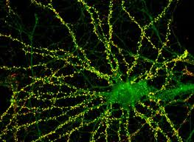
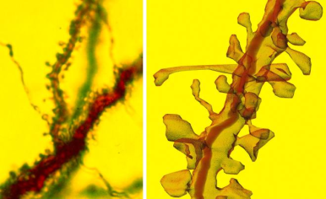
De synaps met de spine:
De brein-elementen waar het bij leren en geheugen om draait
spine
www.i-brain.be

Slide 35
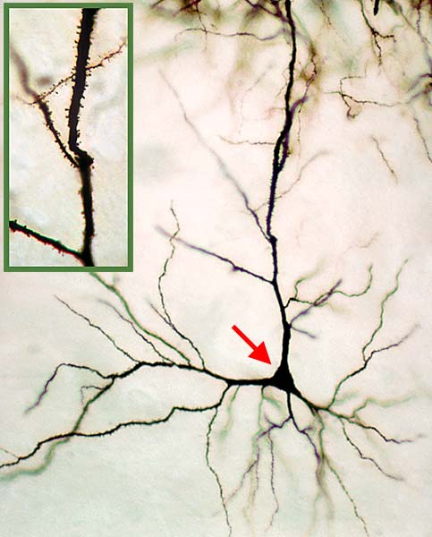
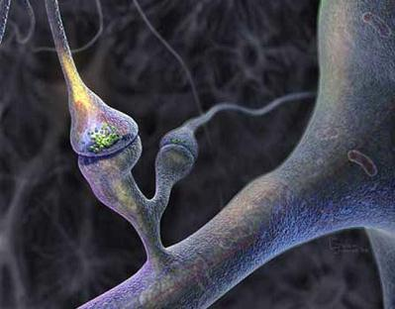

Hoe wordt de informatie opgeslagen?
De rol van de spines van hersencellen.
Een neuron in het brein:
dendrieten
cellichaam
dendrieten
dendrieten
dendrieten
Neuronale netwerken in ons brein: een netwerk vormt een herinnering.

Slide 36
Hoe wordt de informatie opgeslagen?
De rol van de spines van hersencellen.
Een neuron in het brein:
dendrieten
Nieuwe kijk op de ziekte van Alzheimer:
het is een kwestie van verlies van synaptische contacten
(a synaptic disease)
cellichaam
dendrieten
dendrieten
dendrieten
Neuronale netwerken in ons brein: een netwerk vormt een herinnering.

Slide 37
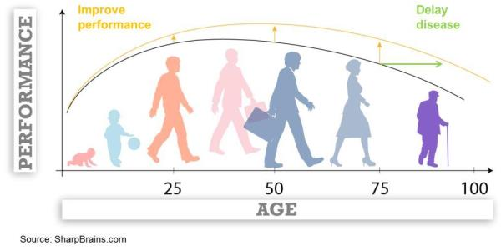
Het principe van “brein reserve” en “cognitieve reserve”
Meer verbindingen en meer netwerken biedt weerstand tegen Alzheimer:
hoger opgeleiden en mensen met cognitief veel-eisende banen zijn in het voordeel

Slide 38
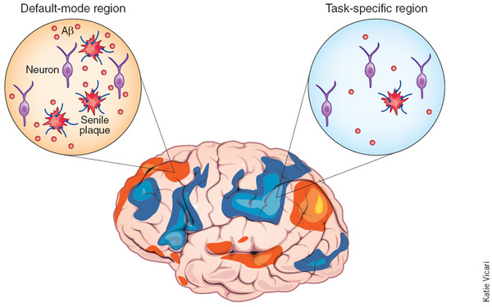
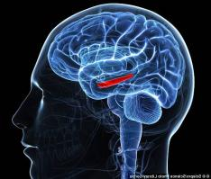
Default modus Hersenactiviteit tijdens rust: geen ramp!
De hersenregio’s die sterk betrokken zijn bij de default modus zouden wel
gevoeliger zijn voor de ziekte van Alzheimer vanwege relatieve inactiviteit
t.o.v. taak-specifieke regio’s

Slide 39
Is rust nemen dan slecht voor het brein?
Wat de ‘default modus’ ons leert
jongere brein
oudere brein
cognitief presteren
cognitief presteren
brein activiteit
rust
(default modus)
rust
(default modus)
Default modus moet onderdrukt worden
bij een cognitieve prestatie;
maar is cruciaal voor
spontaan dingen ophalen uit ons geheugen,
plotseling inzicht krijgen

Slide 40
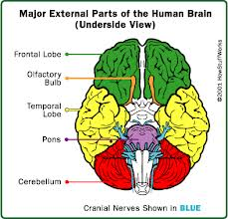
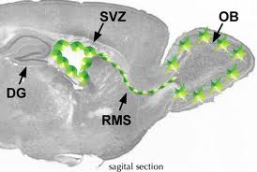
Een alarmbelletje zou moeten gaan rinkelen indien men het volgende
niet meer kan ruiken (in de bulbus van het brein):
Aardbeien
Rook (bijv. van een sigaret)
Zeep
Menthol (pepermunt)
Kruidnagel
Ananas
Aardgas (tetrahydrothiofeen)
Sering (bloeidende bloemen ervan)
Citroen
Leer
Heeft mogelijk te maken met afname
van de vorming van nieuwe neuronen
(specifiek voor de bulbus)

Slide 41

Een vroege indicatie voor Alzheimer: verlies aan onderscheidt tussen logische en minder logische woordkoppels
Groen – Gras
Rond – Cirkel
Rood – Vis
Ovaal – Boek

Slide 42

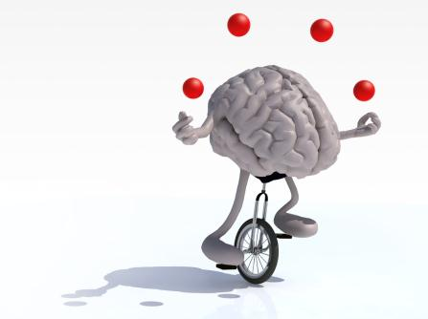
Bewegen is belangrijk voor het brein!
train your brain

Slide 43

Met name voor ouderen is 20 minuten wandelen t.o.v. niet wandelen op
een dag al een belangrijk verschil

Slide 44
Hoe houden we het brein fit?
Onderschat
de hoge mate
van stress
niet bij
beginnende
dementie!
4 hoofdelementen, waar veel boeken over geschreven zijn
in het kader van gezond verouderen (healthy aging)

Slide 45


Kwaliteit van het leven, en een doel hebben in het leven; een goed geheugen is hiervoor nodig!
“Zitten is het nieuwe roken”

Slide 46

Wees zuinig op Uw brein!
(mind your brain)

